Slide 1









מסמך STR
מסמך STR
EventBuzz
פרויקט WEB
בוצע ע"י תומס, יורי פ, אבי, ללי, יפעת, דימה

Slide 2


EventBuzz
תיאור כללי של המערכת -
אתר שמספק למפיקי אירועים שירות קל ונוח למכירה והפצה של כרטיסים לאירועים שלהם
לספק לרוכשי הכרטיסים חווית רכישת כרטיסים ידידותית
האפשרות להרוויח משיתוף אירועים
ניהול קשר עם קהל וקידום אירועים

Slide 3
במה נעזרנו?
מסמך דרישות
מסמך אפיון
מסמך STP
מסמך STD
JIRA

Slide 4
מטרת הבדיקות
מטרת הבדיקות על האתר הן לוודא את תקינות הפונקציות שמציע האתר למפיקים וגם כן לרוכשי כרטיסים. האתר נבדק בעיקר סביב האופציות שניתנות בזמן פתיחת אירוע, עריכת אירוע והזמנת כרטיסים.

Slide 5
סביבת הבדיקות
מחשב נייד:
Asus
Macbook
דפדפנים:
PC
Chrome
Opera
Safari
מערכות הפעלה:
PC
Windows 10
Windows 11
MAC

Slide 6
תיאור תהליך הבדיקות
כתיבת מסמך STP ובו הוגדרו מטרת הבדיקות, לו"ז, סביבות הבדיקה, כלי הבדיקה, עץ הנושאים וכו'.
כתיבת מסמך דרישות ומסמך אפיון.
חלוקת עבודה בין המשתתפים בפרויקט.
כתיבת תרחישי הבדיקות לפי העץ נושאים.
הזנת הבדיקות ודיווח התקלות ב-JIRA.
סיכום וכתיבת מסמך STR.

Slide 7
מה לא נבדק?
דברים שלא נבדקו הם
דפדפן ספארי - לא נבדק רכישת כרטיסים
דפדפן ספארי - משיכת כספים
באתר לאחר לחיצה על "ניהול אירוע" - לא נבדקו האופציות לניהול האירוע
האתר לא נבדק במובייל
לא נבדק התשלום (סליקה)

Slide 8
למה לא נבדק?
לא היה ניתן לסיים את בדיקות התסריטים והאופציות עקב בעיות לו"ז, הפסקות חשמל ומגבלות זמן, בנוסף לריבוי אופציות לא רלוונטיות לעיקר שנבדק.

Slide 9
תכנון מול ביצוע
תכנון | ביצוע
בדיקות GUI | בוצע
בדיקות E2E | בוצע
קישוריות | בוצע
CRUD | בוצע
הרשאות | בוצע
I18N | בוצע
ביצועים (עומסים ונפחים) | בוצע חלקית
נגישות | בוצע
תאימות | בוצע
אבטחה | בוצע חלקית
כשל והתאוששות | לא בוצע
שימושיות | בוצע

Slide 10
ממצאי הבדיקות
סה"כ בדיקות | בדיקות שנכשלו | בדיקות שעברו
327 | 35 | 292
סה"כ בדיקות | בדיקות שנכשלו | בדיקות שעברו
323 | 31 | 292

Slide 11
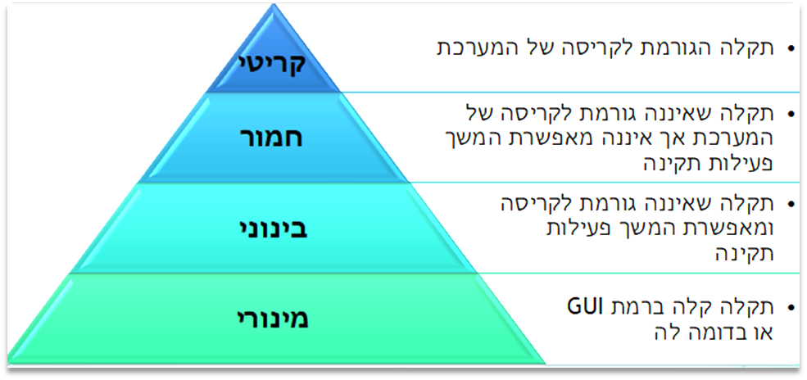
רמות חומרה

Slide 12
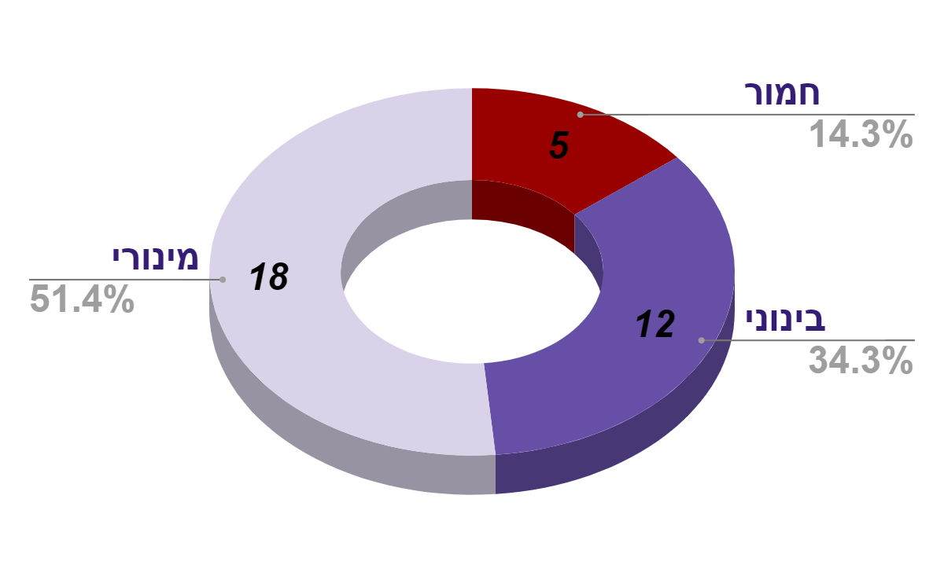
פירוט תקלות

Slide 13
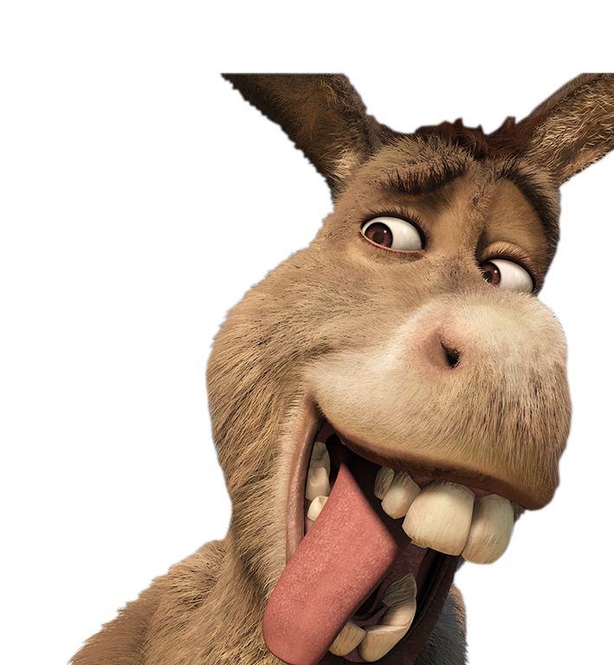
פירוט תקלות
לשונית - הרשאות מספר תסריט 3 מספר צעד 5 | קישור לתקלה
שלילת זכויות ניהול מכל המשתמשים | תיאור הבדיקה
האתר מאפשר שלילה של גישות ניהול לכל המשתמש המחוברים ביחד | פירוט התקלה
חמור | דרגות חומרה

Slide 14
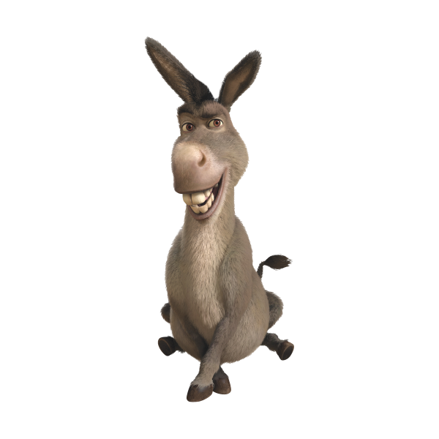
פירוט תקלות
לשונית - הרשאות מספר תסריט 3 מספר צעד 6 | קישור לתקלה
ביטול אירוע קיים במשתמש | תיאור הבדיקה
האירוע לא מתבטל, האתר מבקש ליצור קשר עם שירות הלקוחות לצורך קבלת סיסמא | פירוט התקלה
חמור | דרגות חומרה

Slide 15
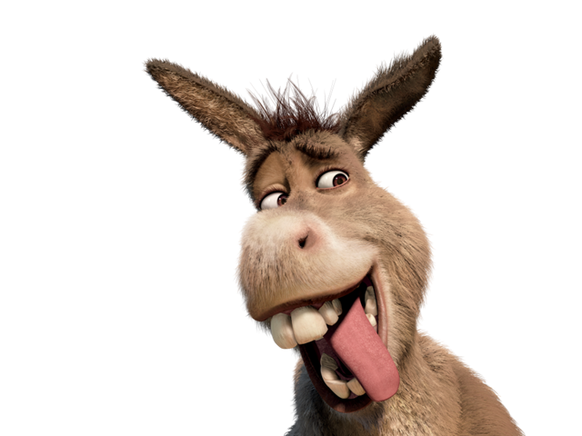
פירוט תקלות
לשונית - הרשאות מספר תסריט 4 מספר צעד 4 | קישור לתקלה
שינוי מחיר הכרטיסים במשתמש ללא גישות ניהול | תיאור הבדיקה
ניתן לשנות מחיר לכרטיסים גם לאחר שהורידו גישות ניהול למשתמש | פירוט התקלה
חמור | דרגות חומרה

Slide 16
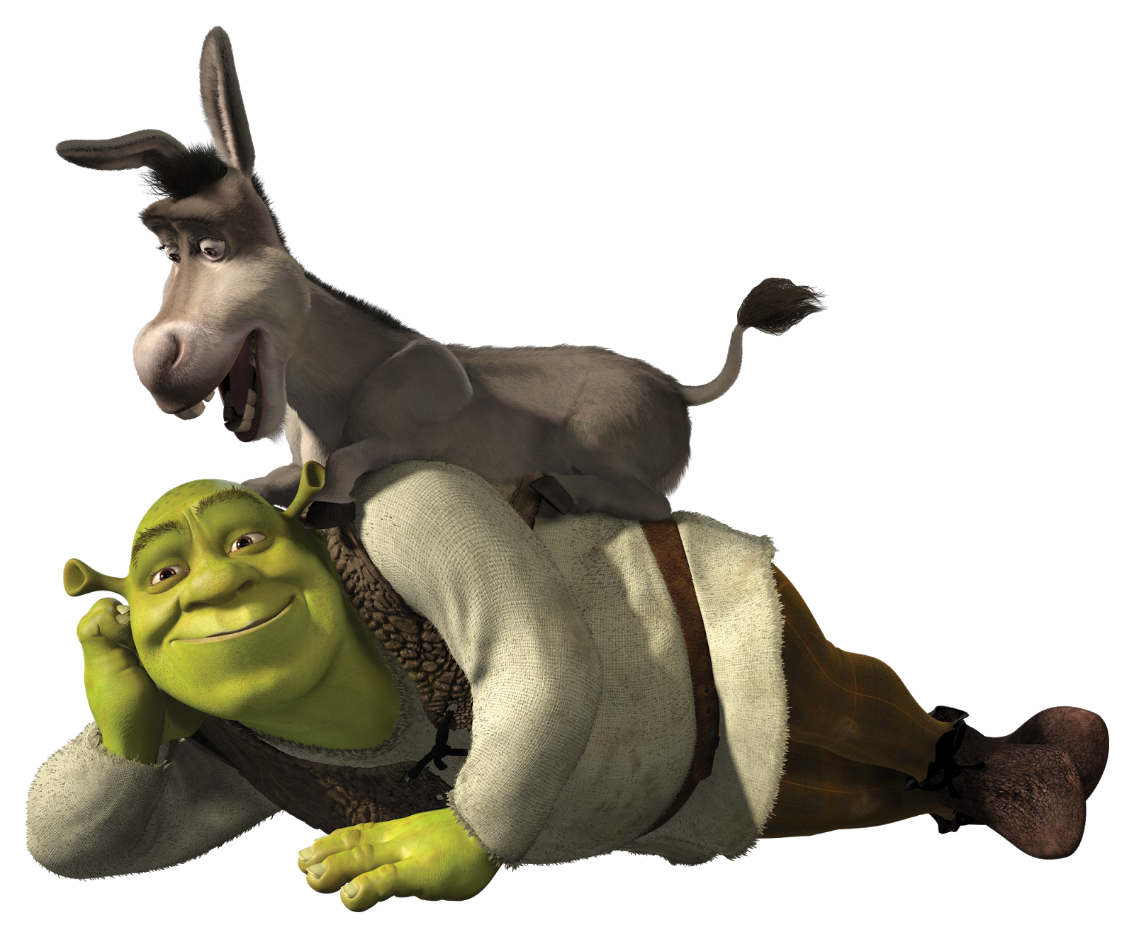
פירוט תקלות
לשונית - נגישות מספר תסריט 2 מספר צעד 1 | קישור לתקלה
לחיצה על כפתור הנגישות | תיאור הבדיקה
אין כפתור נגישות באתר מעבר לדף הבית ודף רכישת כרטיסים | פירוט התקלה
חמור | דרגות חומרה

Slide 17

פירוט תקלות
לשונית - נגישות מספר תסריט 3 מספר צעד 3 | קישור לתקלה
דף הכניסה יופיע עם הניגודיות שנבחרה בנגישות בדף הקודם | תיאור הבדיקה
דף הכניסה מופיע ללא הגדרות הנגישות שנבחרו בדף הקודם | פירוט התקלה
חמור | דרגות חומרה

Slide 18
סקירת תקלות
התקלות שפורטו הן אך ורק תקלות ברמת חומרה "חמור" מכיוון שהן פוגעות בשימוש האתר.
רוב התקלות שנמצאו בדרגה מינורי\בינוני לא פוגעות בשימוש האתר.
תקלה שבה המשתמש שחיבר את כלל המשתתפים בפרויקט "ננעל" או "נחסם" ללא הסבר או פתרון.

Slide 19
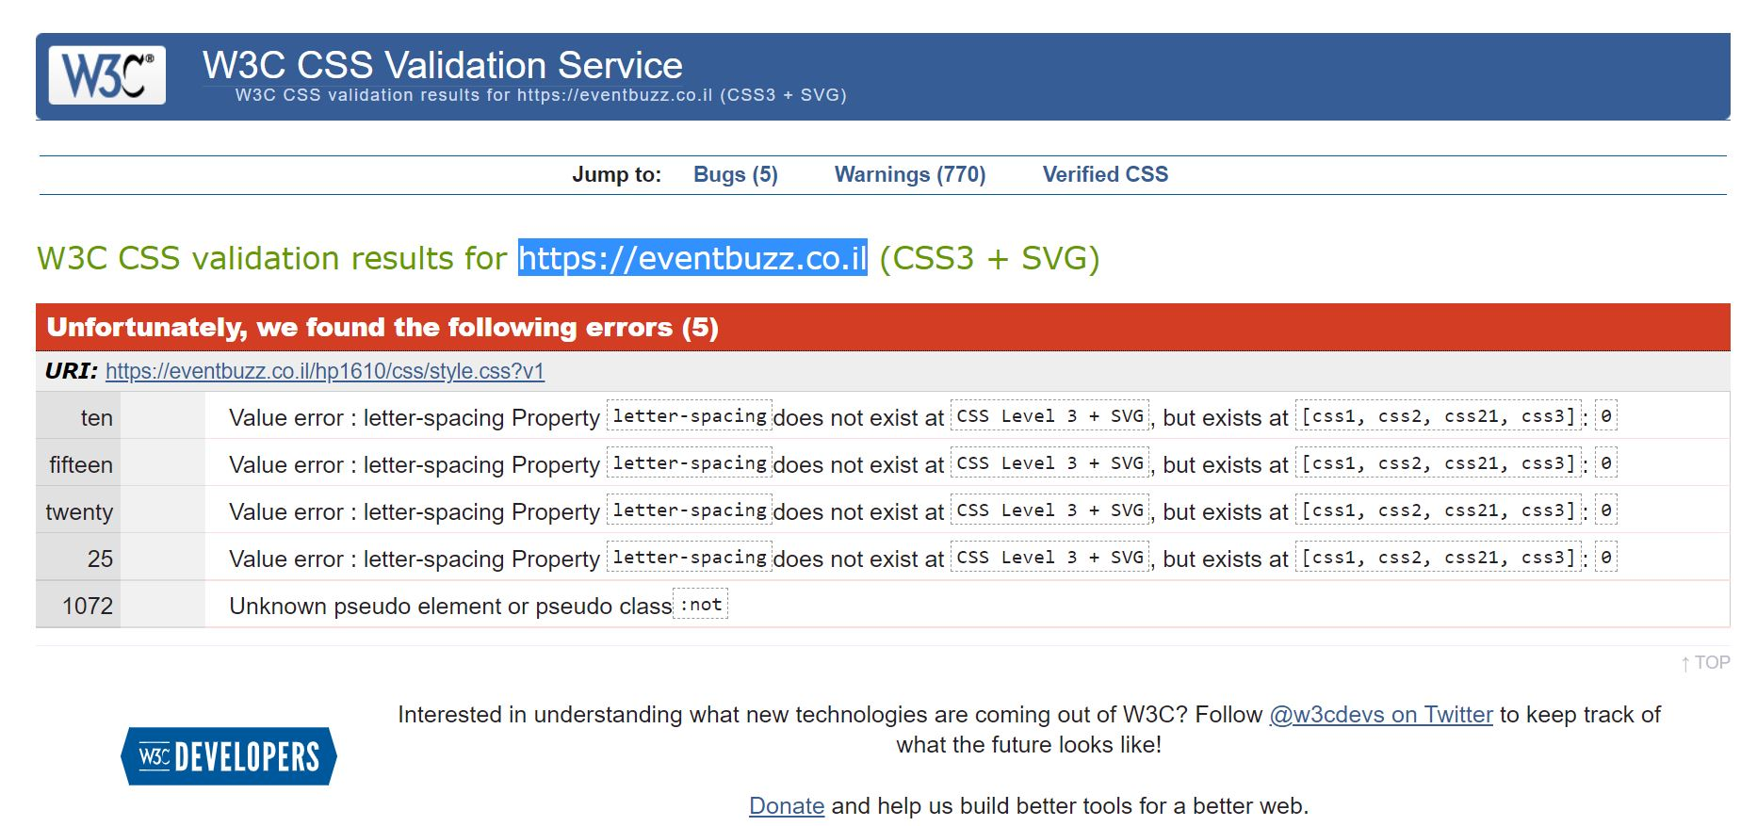
בדיקת תקינות הקוד
לאחר הרצת האתר ב-W3C נמצאו 5 תקלות קוד CSS

Slide 20
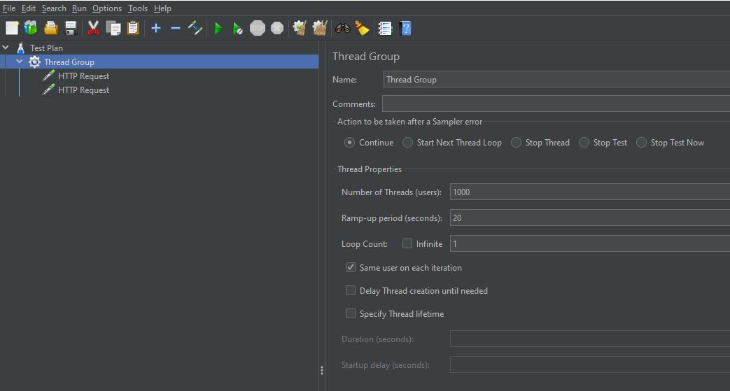
בדיקת עומסים
נעשתה העמסה של 1000 משתמשים ב-20 שניות ולא נמצאו תקלות.
בנוסף, נבנה דו"ח פירוט התוצאות לאחר ההרצה.

Slide 21
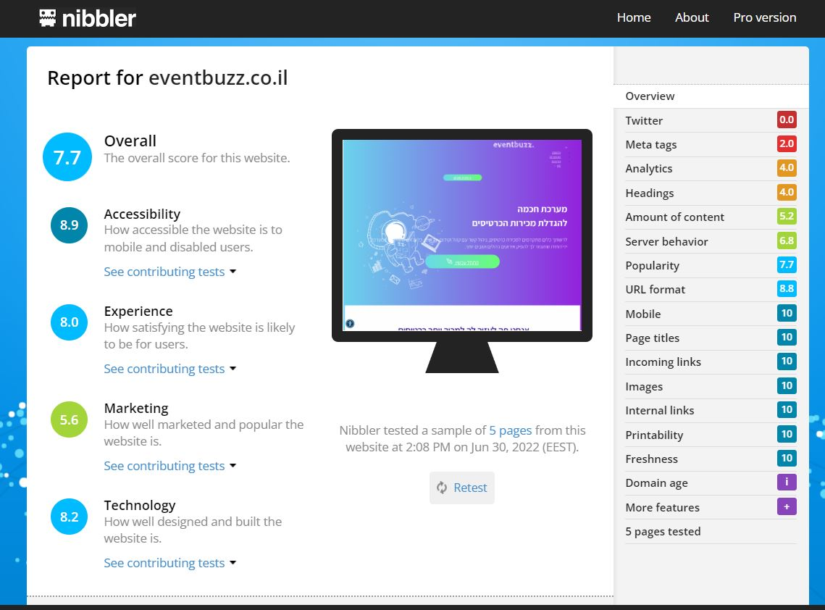
דירוג האתר
דירוג האתר לפי NIBBLER

Slide 22
מסקנות והמלצות
האתר EventBuzz סך הכל עובד כראוי למשתמש שרוצה לרכוש כרטיסים,
בניגוד לכך, "מפיק" שנעזר באתר כדי ליצור אירועים ולמכור כרטיסים נתקל בהרבה בעיות מינוריות שבסופו של דבר יכולות "לסרבל" מכירה ורכישה של כרטיסים באתר, בין אם זה בחירת תאריכים לא הגיוניים ועד למילוי אותיות וסימנים מיוחדים בשדות של מספרים.
המלצות -
הוספת כפתור נגישות לאתר לאחר התחברות למשתמש ולא רק בדף הבית
הוספת שינוי שפה לאתר בכל הדפים ולא רק בדף רכישת כרטיסים לאירוע
הוספת כפתור "צור קשר"
אפשרות לשימוש במטבעות שונים ולא רק שקלים
להוסיף צוות בודקים
תיקון התקלות שנמצאו

Slide 23
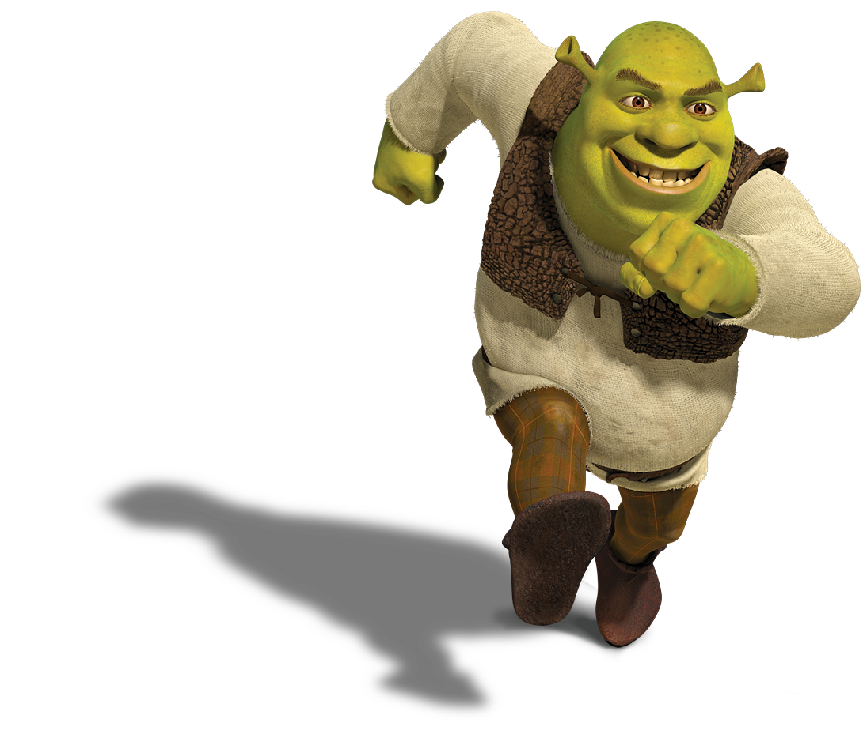
תודה רבה
ביי

